Slide 1


TRƯỜNG TIỂU HỌC ÁI MỘ A
Bài giảng điện tử Tiếng Việt lớp 1
Bài: Ươm - ươp (tiết 2)

Slide 2
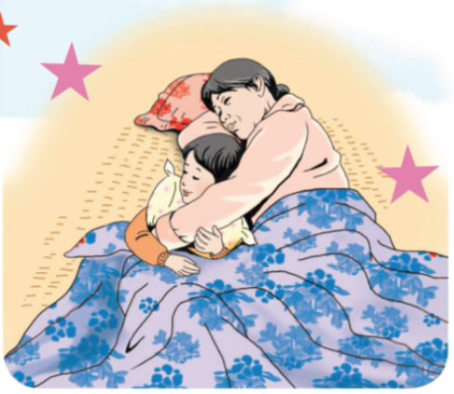
Tập đọc

Slide 3
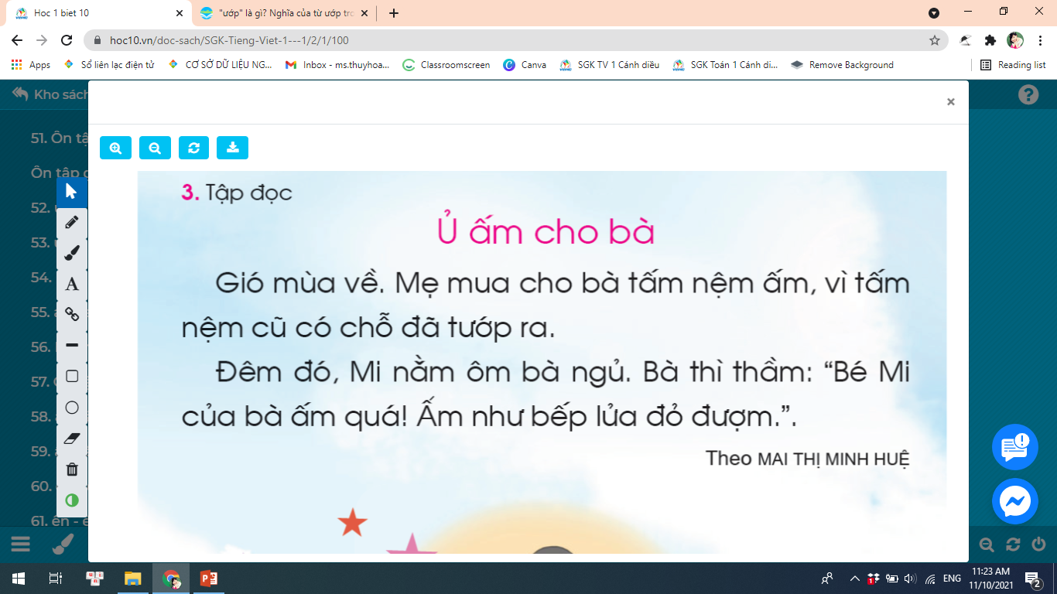

Slide 4
1
2
3
4
5
6

Slide 5
1
2

Slide 7
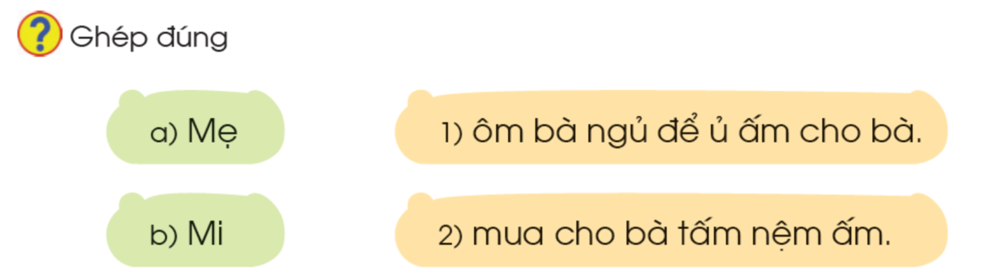

Slide 8



Slide 9
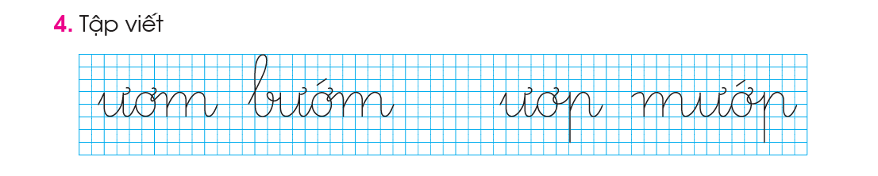

Slide 10





Dặn dò

